Slide 1

UBND QUẬN DƯƠNG KINH
TRƯỜNG TIỂU HỌC ĐA PHÚC
Môn: Toán
Bài 20: Ôn tập chung
Giáo viên thực hiện: Đào Thị Nhung

Slide 2
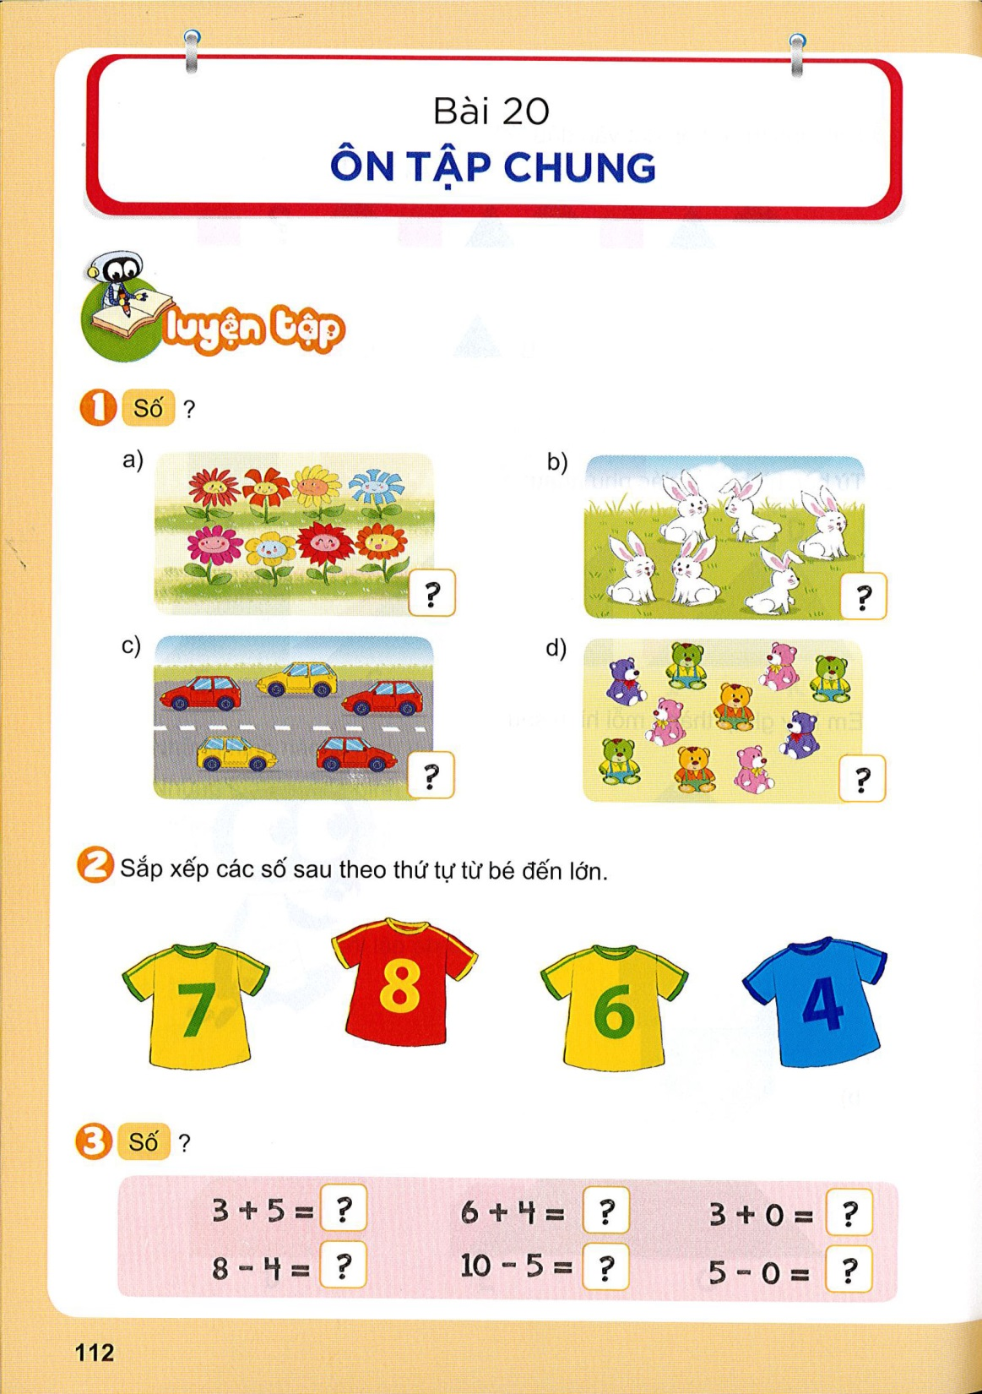
8
6
5
10

Slide 4
8
3
10
5
4
5

Slide 5
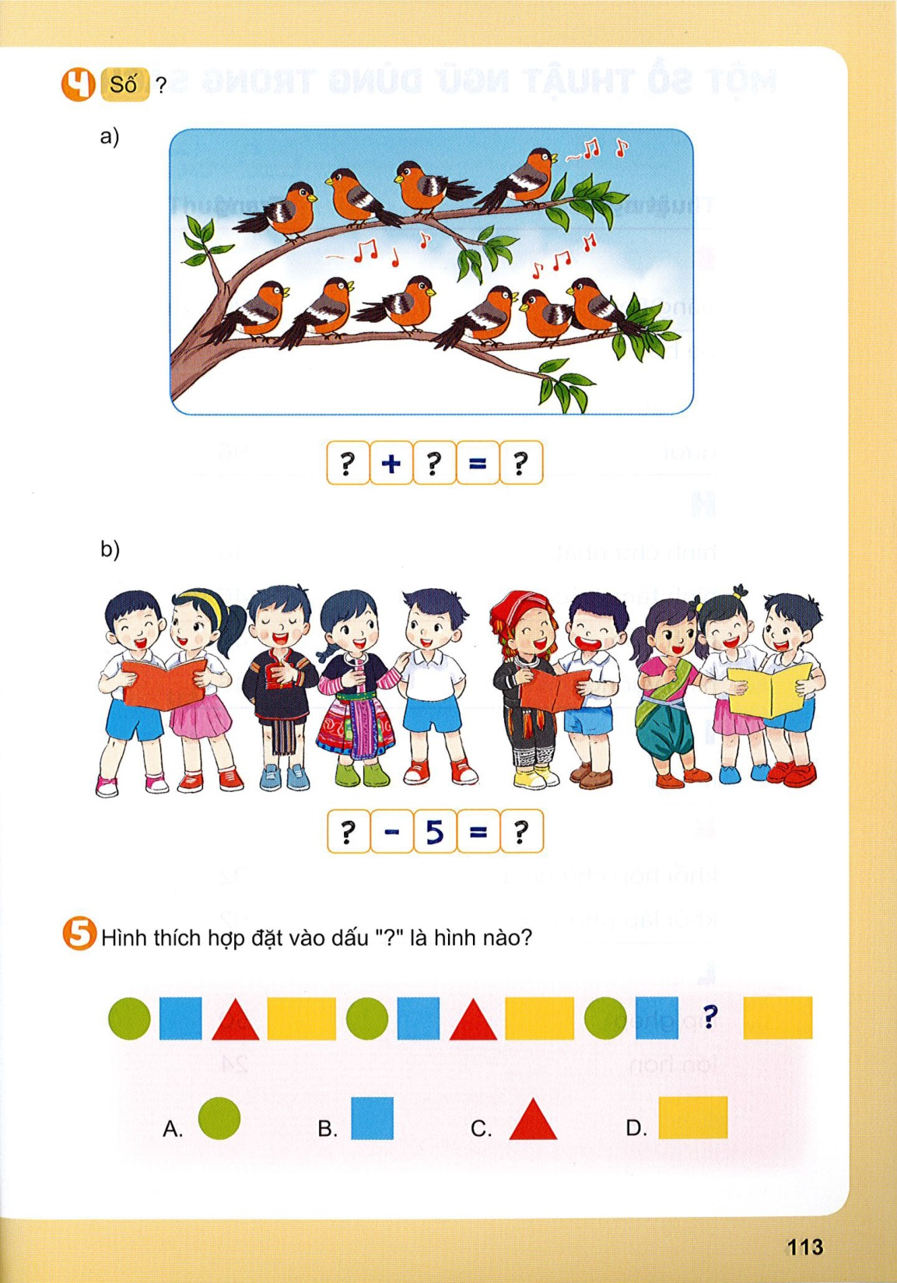
4
+
6
=
10

Slide 6
10
-
5
=
5

